Slide 1
Seminář pro žadatele výzva č. 03_23_49
Mgr. Jan Živec, Mgr. Linda Prokešová, PhDr. Marie Halatová, Mgr. Iva Sotolářová
15. 3. 2023, on-line

Slide 2
Program semináře
Představení výzvy
Hodnocení a výběr projektů
Podpora implementace dětských skupin
Jednotky a jednotkové náklady
Parametry dětské skupiny
Finanční řízení projektu
Informační systém ISKP21+
Dokumenty
Dotazy

Slide 3
PŘEDSTAVENÍ VÝZvy

Slide 4
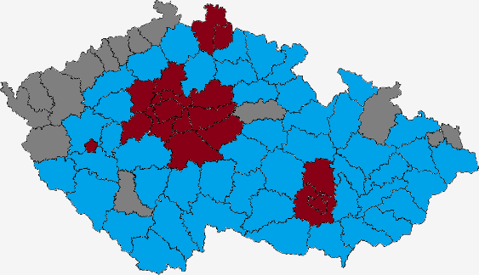
Představení výzvy
03_23_049 - Vybudování dětských skupin (1) Celková alokace: 300 000 000 Kč
Kategorie okresů A: 131 335 378 Kč
Kategorie okresů B: 147 042 289 Kč
Kategorie okresů C: 21 622 333 Kč
Priorita 1: Budoucnost práce
Specifický cíl 1.2: Prosazovat genderově vyváženou účast na trhu práce, rovné pracovní podmínky a lepší rovnováhu mezi prací a osobním životem, mimo jiné pomocí přístupu k cenově dostupné péči o děti a péči o závislé osoby
Vyhlašovatel výzvy: MPSV, Odbor realizace programů ESF – veřejná správa, sociální inovace a rovné příležitosti

Slide 5
Představení výzvy
Vyhlášení výzvy: 10. 3. 2023
Příjem projektových žádostí od: 17. 3. 2023
Ukončení příjmu projektových žádostí: 30. 9. 2023
Aktivita Vytvoření dětské skupiny – max. 12 měsíců
Aktivita Provoz Dětské skupiny – vždy 12 měsíců
– aktivity na sebe musí navazovat
Ukončení fyzické realizace projektu nejpozději 31. 12. 2025

Slide 6
Představení výzVY
Věcné zaměření výzvy
Vytvoření a následný roční provoz dětské skupiny poskytujících pravidelnou péči o dítě od 6 měsíců věku do zahájení povinné školní docházky za účelem zapojení rodičů do pracovního procesu dle Zákona č. 247/2014 Sb., Zákon o poskytování služby péče o dítě v dětské skupině a o změně souvisejících zákonů (v novelizovaném znění)
Podporovány budou dětské skupiny pro veřejnost i podnikové dětské skupiny
1 r

Slide 7
Představení výzvY
Žadatelem o podporu z OPZ+ může být POUZE ten, kdo bude dětskou skupinu přímo provozovat.
osoba (právnická nebo fyzická), která je registrovaným subjektem v ČR, tj. osoba, která má vlastní identifikační číslo (tzv. IČO někdy také IČ);
osoba, která má aktivní datovou schránku;
osoba, která nepatří mezi subjekty, které se nemohou výzvy účastnit z důvodů insolvence, pokut, dluhu atp.

Slide 8
Představení výzvY
Oprávnění žadatelé:
kraje, obce a jimi zřizované organizace
dobrovolné svazky obcí
poradenské a vzdělávací instituce
veřejné výzkumné instituce
nestátní neziskové organizace
profesní a podnikatelská sdružení
obchodní korporace
OSVČ
státní podniky
právnické osoby vykonávající podnikatelskou činnost zřízené zvláštním zákonem
školy a školská zařízení
vysoké školy
OSS a jimi zřizované příspěvkové organizace

Slide 9
Představení výzVY
Cílem výzvy není další financování nových dětských skupin provozovatelů, kterým se v minulosti nepodařilo dostát svým závazkům:
neuhrazení všech závazků (nevrácení části dotace na výzvu dle § 14f rozpočtových pravidel)
ukončení projektu ze strany Řídicího orgánu OPZ/OPZ+ pro neposkytnutí součinnosti či nesplnění účelu dotace.
předčasné ukončení jiného projektu OPZ/OPZ+ na základě odůvodněné žádosti příjemce se pro účely této výzvy nepovažuje za nesplnění závazků
upozorňujeme na možné odlišné podmínky v budoucích výzvách OPZ+ (možná neoprávněnost žadatele, který předčasně ukončí projekt v této výzvě)
-

Slide 10
PŘEDSTAVENÍ VÝZVY
Kategorie okresů dle potřebnosti nových kapacit DS
A – nejvyšší potřebnost
B – střední potřebnost
C – nižší potřebnost

Slide 11
PředstavenÍ VÝZVY
Cílená podpora – kde jsou kapacity skutečně potřeba, současně důraz na plnění tzv. Barcelonských cílů
(viz příloha č. 2 výzvy – Odůvodnění zacílení výzvy)
Případné změny adresy místa realizace budou projektům povolovány pouze před podpisem právního aktu v katastrálním území okresu, který byl uveden v žádosti o podporu.
Změna adresy po podpisu právního aktu nebude umožněna.

Slide 12
Představení výzVY
Součástí podkladů pro vydání právního aktu je doložení dokladu o právu užívat objekt nebo prostory, z něhož vyplývá oprávnění tento objekt nebo prostory užívat k poskytování služby péče o dítě.
Úplný výpis z katastru nemovitostí,
Nájemní (podnájemní) smlouva – POZOR NA STŘET ZÁJMŮ:
Povinnost doložit doklad nejpozději do 30 pracovních dnů od zaslání vyrozumění o doporučení projektu k podpoře pracovníkem ŘO
Nájemce | Vlastník / pronajímatel / podnajímatel
Žadatel | Statutární zástupce žadatele
 | Člen statutárního orgánu žadatele
 | Zaměstnanec žadatele
 | Osoba blízká člena statutárního orgánu žadatele
 | a další, viz Obecná část pravidel OPZ+, kap. 20.1

Slide 13
Představení výzVY
Počet míst v dětské skupině: min. 5 – max. 24
Cílová skupina: rodiče s malými dětmi
Forma financování: ex ante / ex post
Režim financování :
zjednodušené vykazování způsobilých výdajů na základě dosažených jednotek
ŘO definoval jednotky a k nim odpovídající jednotkové náklady
podle počtu dosažených jednotek je vypočtena výše dotace

Slide 14
Hodnocení a výběr projektů

Slide 15
Proces hodnocení a výběru projektů
Zpravidla do 3 měsíců

Slide 16
Proces hodnocení a výběru projektů
Kritéria hodnocení přijatelnosti:
oprávněnost žadatele
partnerství
cílové skupiny
celkové způsobilé výdaje
aktivity
horizontální principy
trestní bezúhonnost
Kritéria přijatelnosti nejsou opravitelná.

Slide 17
Proces hodnocení a výběru projektů
Kritéria formálních náležitostí:
úplnost a forma žádosti
podpis žádosti
V případě nedostatků bude žadatel vyzván k opravě prostřednictvím IS KP21+.

Slide 18
Online seminář pro žadatele Dětské skupiny – zákon, zápis do evidence 15. 3. 2023
Projekt: Podpora a zvyšování kvality služeb v oblasti péče a slaďování pracovního a rodinného života
CZ.03.01.02/00/22_013/0000257

Slide 19
Co je dětská skupina
Služba péče o dítě předškolního věku (od 6 měsíců do zahájení povinné školní docházky, pro děti mladší 1 roku zvláštní podmínky).
Mimo domov, v kolektivu dětí, pravidelná péče.
Péče zaměřena na zajištění potřeb dětí, výchovu, rozvoj schopností a dovedností, kulturních a hygienických návyků.
Maximálně 24 dětí (možnost sdílení míst), nejčastěji 12 dětí.
Na neziskové bázi – finančně dostupná.
Kvalifikace pečujících osob a další vzdělávání – kvalitní poskytování služeb.
Standardy kvality péče o děti v DS – zaručení určité úrovně služeb a stálá snaha o zvyšování kvality služby ve všech oblastech.

Slide 20
Počet dětských skupin k 27. 2. 2023
Počet DS v ČR: 1 485
Počet míst pro děti v ČR: 20 009

Slide 21
Hlavní výhody dětských skupin pro rodiče
Přispívají k lepšímu sladění pracovního a rodinného života (díky flexibilitě otevírací doby, která je přizpůsobená potřebám rodičů).
Pomáhají s postupným návratem rodičů do práce, rodič může dětskou skupinu využít jen ve dnech, kdy to skutečně potřebuje.
Díky menšímu kolektivu umožňují individuální přístup k dítěti.
Pomáhají socializaci a rozvoji dítěte (děti se speciálními potřebami).
Usnadňují adaptaci dítěte díky rodinnému prostředí a širokému věkovému rozpětí v kolektivu.
Jsou flexibilní a finančně dostupné.
Obohacují nabídku služeb péče o děti (zejména děti 1 – 3 roky).
Rodiče mohou uhrazené školné uplatnit jako slevu na dani.

Slide 22
Zákon o poskytování služby péče o dítě v DS
Zákon č. 247/2014 Sb. upravuje podmínky, za nichž je poskytována služba péče o dítě v DS, a podmínky pro získání oprávnění k poskytování služby.
Poskytování služby péče o dítě v DS:
poskytovatel, oprávnění, podmínky, standardy kvality péče, úhrada nákladů, počet dětí a pečujících osob, stravování, vnitřní pravidla a plán výchovy a péče, evidence dětí, pojištění, smlouva o poskytování péče, přerušení poskytování služby.
Technické požadavky na stavby a hygienické požadavky na prostory a provoz.
Vznik, změna a zánik oprávnění a evidence poskytovatelů.
Příspěvek na provoz dětské skupiny.
Kontrola, přestupky.

Slide 23
Novela zákona č. 247/2014 Sb. – přechodná období
Účinnost a přechodná období:
01.10.2021 – účinnost novely zákona
Poskytovatel zapsaný od 1. 10. 2021:
01.07.2022 – podmínky u odborné způsobilosti
Poskytovatel zapsaný před 30. 9. 2021:
01.10.2023 – hygienické podmínky a požární bezpečnost
01.10.2024 – podmínky u odborné způsobilosti
(doplnění odbornosti u vyřazených kvalifikací bez maturity, 1 pečující osoba se zdravotním vzděláním nebo novou PK Chůva pro děti v dětské skupině)
01.10.2024 – doplnění „dětská skupina“ do názvu služby
01.10.2026 – minimálně 20 hod. týdně pečující osoba se vzděláním v pedagogické oblasti v případě péče o děti starší 3 let (s překryvem do 31.08.)

Slide 24
Novela zákona č. 247/2014 Sb. – zásadní změny
Zásadní změny:
název DS musí obsahovat „dětská skupina“,
věk dětí, pečující osoby a počet dětí,
kvalifikace pečujících osob a další vzdělávání pečujících osob,
nová vyhláška k provedení zákona,
standardy kvality péče o děti v DS,
příspěvky od rodičů,
příspěvek na provoz DS,
zápis do evidence.
Více informací na www.dsmpsv.cz a www.mpsv.cz/detske-skupiny

Slide 25
Novela zákona č. 247/2014 Sb. – zásadní změny
Věk dětí:
Od 6 měsíců do zahájení povinné školní docházky,
děti do 1 roku věku pouze ve skupině 4 dětí mladších 4 let.
Věkové rozpětí pro skupinu si poskytovatel určuje sám.
Podle věku se rozlišuje:
strava: do 1. narozenin pouze rodič, u starších dětí dle smlouvy,
financování: různá výše normativů pro děti ve věku do 31. srpna po 3. narozeninách a pro děti starší,
u normativu na stravování dětí do 3. narozenin výživové normy dle vyhlášky MPSV, po 3. narozeninách dle vyhlášky o školním stravování,
osoba s pedagogických vzděláním na 20 hod týdně u dětí ve věku od 1. září po 3. narozeninách.

Slide 26
Novela zákona č. 247/2014 Sb. – zásadní změny
Pečující osoby – kvalifikace
Zůstává:
Oblast pedagogická, zdravotní, sociální + profesní kvalifikace Chůva do zahájení povinné školní docházky.
Nově:
Vypuštěny kvalifikace bez maturity (ošetřovatel, pracovník v sociálních službách bez maturity), doplněn asistent pedagoga s maturitní zkouškou.
Zavedena nová PK Chůva pro děti v dětské skupině.
Při péči během provozního dne vždy alespoň 1 z pečujících osob má zdravotnické vzdělání nebo novou PK Chůva pro děti v dětské skupině.
Je-li péče poskytována i dětem starším než 3 roky (k 1. 9.), alespoň 20 hod týdně pečuje také osoba se vzděláním v pedagogické oblasti dle zákona.

Slide 27
Novela zákona č. 247/2014 Sb. – zásadní změny
Pečující osoby a počet dětí
Pro počet pečujících osob je rozhodný počet aktuálně současně přítomných dětí.
Poskytovatel je povinen zohlednit zdravotní stav dětí, dobu pobytu dětí v dětské skupině a věk dětí, zejména počet dětí ve věku do 2 let.
Počet dětí nesmí přesáhnout kapacitu zapsanou v evidenci.
V případě dítěte mladšího 1 roku maximálně 4 děti mladší 4 let.

Slide 28
Novela zákona č. 247/2014 Sb. – zásadní změny
Pečující osoby – další vzdělávání
Poskytovatel je povinen zajistit pečující osobě:
další vzdělávání v oblasti péče o děti v rozsahu nejméně 8 hodin za kalendářní rok,
z toho nejméně jednou za 2 roky kurz první pomoci zaměřený na dětský věk,
kurz ve vzdělávacím zařízení nebo na pracovišti zaměstnavatele,
odborná stáž na základě písemné smlouvy mezi poskytovatelem a zařízením zajišťujícím odbornou stáž.
Doklad o absolvování poskytovatel uchovává 3 roky ode dne vystavení.
E-learning a online vzdělávání - ZDARMA Podpora implementace dětských skupin - On-line vzdělávání (dsmpsv.cz)

Slide 29
Novela zákona č. 247/2014 Sb. – zásadní změny
Vyhláška č. 350/2021 Sb., o provedení některých ustanovení zákona o poskytování služby péče o dítě v dětské skupině a o změně souvisejících zákonů (§ 1 a Příloha č. 1) obsahuje:
ustanovení z hygienické vyhlášky pro dětské skupiny do 12 dětí, která byla zrušena,
rozsah úklidu po činnostech mimo provozní dobu,
obsah kritérií u standardů kvality v oblastech: péče o dítě a naplňování potřeb dítěte, personální zabezpečení a provozní zabezpečení,
výživové normy pro děti ve věku od 1 do 3 let, vztahují se na poskytovatele, který zajišťuje stravu a žádá o příspěvek.
Poskytovatel může odebírat stravu od dodavatele nebo vařit sám.

Slide 30
Novela zákona č. 247/2014 Sb. – zásadní změny
Příspěvky rodičů
Pro finanční dostupnost služby se zavádí strop úhrady za službu rodičem:
U dětí do 3 let (s překryvem), kde je vyšší normativ.
Pouze v případě, že poskytovatel žádá o státní příspěvek na provoz dětské skupiny.
Aktuálně je 4 720 Kč měsíčně (od 1. ledna 2023).
Valorizace nařízením vlády vždy k 1. lednu, pokud dojde k nárůstu úhrnného indexu spotřebitelských cen o 5 %.
Úhrada rodičem není omezena:
U dětí do zahájení povinné školní docházky, kde je nižší normativ.
V případě, že poskytovatel nežádá o státní příspěvek na provoz dětské skupiny.

Slide 31
Standardy kvality péče o děti v dětských skupinách
Povinnost s cílem zaručit určitou minimální úroveň služeb a stálá snaha o zvyšování kvality služby ve všech oblastech.
Splňovat je musí všichni poskytovatelé, povinnost je účinná v souvislosti s novelou, od 1. 10. 2021, plnění kontroluje MPSV.
Hodnocení kritérií („nesplněno“ / „splněno dobře“ / „splněno výborně“).
Nedosažení úrovně „dobře“ v některém z kritérií = nápravné opatření ve lhůtě minimálně 7 dní.
Nesplnění nápravného opatření je přestupkem = sankce, opakované nesplnění nápravných opatření během 3 let = ztráta bezúhonnosti na 3 roky.
Metodika: https://www.mpsv.cz/web/cz/metodicke-materialy

Slide 32
Standardy kvality péče o děti v dětských skupinách
Oblast péče o dítě a naplňování potřeb dítěte
Kvalita plánu výchovy a péče
Postup při adaptaci dítěte na pobyt v dětské skupině
Poskytovatel zpracuje písemně proces nástupu dítěte do dětské skupiny a podle těchto pravidel postupuje.
Sledování vývoje dítěte
Poskytovatel nastaví pozorovací a vyhodnocovací procesy ve vývoji dítěte.
Komunikace s rodiči dítěte o potřebách a vývoji dítěte
Pečující osoby průběžně a pravidelně konzultují s rodiči potřeby a vývoj dítěte.

Slide 33
Standardy kvality péče o děti v dětských skupinách
Oblast personálního zabezpečení
Péče o zaměstnance
Poskytovatel jasně vymezuje práva a povinnosti v rámci jednotlivých činností zaměstnanců podílejících se na poskytování služby péče o dítě v dětské skupině.
Poskytovatel zajišťuje těmto zaměstnancům podporu, zejména formou evaluace, reflexe, zpětné vazby v kolektivu, psychohygieny nebo supervize.
Kvalita dalšího vzdělávání pečujících osob
Poskytovatel zjišťuje potřeby pečujících osob v oblasti dalšího vzdělávání s ohledem na skladbu dětí.
Pečující osoby se účastní vzdělávání, které směřuje k respektu potřeb dětí a které reaguje na aktuální témata v oblasti výchovy a péče o dítě.

Slide 34
Standardy kvality péče o děti v dětských skupinách
Oblast provozního zabezpečení
Dodržování vnitřních pravidel
Poskytovatel zajistí dodržování vnitřních pravidel a plnou informovanost rodičů a veřejnosti o způsobu péče o děti.
Zajištění bezpečnosti dětí
Poskytovatel dostatečně zajistí bezpečné prostředí z hlediska předcházení úrazu dětí a pečujících osob.
Poskytovatel zohlední věkové složení dětí a počet pečujících osob k zajištění bezpečného prostředí, zejména v době stravování.
Řešení mimořádných situací
Poskytovatel písemně zpracuje základní rizikové a nouzové situace, které mohou nastat v souvislosti s poskytováním služby, a všechny zaměstnance prokazatelně seznámí s postupy při jejich řešení.

Slide 35
Lex Ukrajina – zákon č. 66/2022 Sb.
Provedení nezbytných změn v zákoně o DS – cíl je pomoci adaptovat a začlenit rodiče (cizince se zvláštní ochranou) a jejich děti.
Platnost zákona je časově omezena.
Úpravy:
Rodič dítěte (cizince s dočasnou ochranou) nebude muset prokazovat vazbu na trh práce pro účely evidence dětí v DS, přesto bude náležet příspěvek na místo obsazené tímto dítětem.
Za rodiče se považuje i osoba, které bylo dítě svěřené do péče rozhodnutím příslušného orgánu nebo rodiče dítěte.
Možnost poskytovat služby péče o dítě v dětské skupině, aniž by poskytovatel – zaměstnavatel byl zaměstnavatelem osoby s dočasnou ochranou.
Možnost cizince s dočasnou ochranou vykonávat činnost, kterou se uskutečňuje výchova a péče o dítě v dětské skupině, za podmínek doložení vzdělání, bezúhonnosti a praxe čestným prohlášením s cílem zajistit přítomnost jazykově vybavené osoby pro případ, že budou dětskou skupinu navštěvovat děti s ukrajinským mateřským jazykem; cizinec s dočasnou ochranou musí vždy pracovat společně s pečující osobou a pro účely splnění podmínky potřebného počtu pečujících osob se považuje za pečující osobu.
Zajištění možnosti financování – podat žádost o příspěvek kdykoli během tohoto roku.

Slide 36
Online seminář pro žadatele Zápis do evidence dětských skupin
Projekt: Podpora a zvyšování kvality služeb v oblasti péče a slaďování pracovního a rodinného života
CZ.03.01.02/00/22_013/0000257

Slide 37
Žádost o udělení oprávnění – evidence poskytovatelů
Poskytovat službu péče o dítě v dětské skupině lze jen na základě oprávnění k poskytování. Toto oprávnění vzniká dnem zápisu do evidence poskytovatelů.
Informace, odkazy pro elektronické podání i tiskopisy pro papírové podání naleznete na http://evidence.mpsv.cz/eEDS/index.php
Další informace k žádosti o zápis do evidence poskytovatelů zde: www.mpsv.cz/web/cz/zadost-o-udeleni-opravneni
Postup jak podat žádost a oznámit změny zde: Podpora implementace dětských skupin - Evidence dětské skupiny (dsmpsv.cz)

Slide 38
Zápis do evidence - požadované dokumenty
Formulář: Žádost o udělení oprávnění poskytování služby péče o dítě v DS
K žádosti o zápis je nutné přiložit originál nebo výstup z autorizované konverze těchto dokumentů:
Doklad o vlastnickém nebo jiném právu k objektu nebo prostorám, z něhož vyplývá oprávnění tento objekt nebo prostory užívat k poskytování služby péče o dítě v dětské skupině.
V předmětu/účelu nájemní smlouvy je ze zákona vyžadováno „provozování dětské skupiny“. S ohledem na povinnost poskytovatele informovat rodiče i MPSV o ukončení činnosti dětské skupiny 3 měsíce předem – ve smyslu § 19 odst. 2 písm. d) a § 19 odst. 5, je vyžadováno, aby výpovědní doba u nájemní smlouvy byla nejméně 3 měsíce.
U nájemní smlouvy musí být podpisy všech vlastníků dle výpisu z katastru nemovitostí.
Pokud se jedná o podnájemní smlouvu, tak doložte souhlas vlastníka s provozováním dětské skupiny.

Slide 39
Zápis do evidence - požadované dokumenty
Doklad prokazující splnění požadavků požární ochrany.
Prokazuje se splnění požadavků požární ochrany dokladem, a to požárně bezpečnostním řešením nebo obdobným dokumentem vypracovaným v souladu s ustanovením § 41 odst. 2 vyhlášky č. 246/2001 Sb., o stanovení podmínek požární bezpečnosti a výkonu státního požárního dozoru (vyhláška o požární prevenci), ve znění pozdějších předpisů.
V rámci tohoto „požárně bezpečnostního řešení“ je nutné provést zhodnocení konkrétních podmínek dané služby péče o dítě v dětské skupině a souvisejících prostor ve stavbě, ve které je dětská skupina umístěna a prokázání, že stav stavby a prostor dětské skupiny splňuje podmínky požární ochrany v době podání žádosti o zápis do evidence.
Přehled požadavků požární ochrany při poskytování služby péče o dítě v dětské skupině z hlediska požární bezpečnosti staveb (PODMÍNKY POŽÁRNÍ BEZPEČNOSTI DĚTSKÝCH SKUPIN) ke dni 1.8.2022 (ke stažení 220295-PB-DĚTSKÉ-SKUPINY-MPSV připomínky-REVIZE MPSV)

Slide 40
Zápis do evidence - požadované dokumenty
Doklad prokazující splnění požadavků požární ochrany.
Požárně bezpečnostní řešení nebo obdobný dokument je oprávněna vypracovat pouze osoba, které byla udělena autorizace pro požární bezpečnost staveb podle zákona č. 360/1992 Sb., o výkonu povolání autorizovaných architektů a o výkonu povolání autorizovaných inženýrů a techniků činných ve výstavbě, v platném znění.
Osoba, která zpracuje požárně bezpečnostní řešení musí mít tzv. „kulaté razítko“ podle zákona o autorizaci. Je optimální, aby tzv. kategorizace stavby (stavby, v níž bude provozována dětská skupina) byla součástí požárně bezpečnostní řešení.
Dále se splnění požadavků požární ochrany prokazuje závazným stanoviskem místně příslušného Hasičského záchranného sboru kraje, jako dotčeného orgánu na úseku požární ochrany u staveb kategorie II a III. Až vydáním souhlasného závazného stanoviska je potvrzena správnost posouzení a návrhu požární bezpečnosti dětské skupiny.

Slide 41
Zápis do evidence - požadované dokumenty
Závazné stanovisko krajské hygienické stanice (KHS) o splnění hygienických požadavků na stravování, prostory a provoz, v nichž bude poskytována služba péče o dítě v dětské skupině.
Vyžadováno je Závazné stanovisko KHS ve smyslu § 15 a § 16 odst. 4 písm. c) „o splnění hygienických požadavků na stravování, prostory a provoz, v nichž bude poskytována služba péče o dítě v dětské skupině“ (včetně kapacity).
Žádné jiné stanovisko KHS, např. stanovisko se změnou užívání prostor, kolaudační souhlas a souhlas s projektovou dokumentací nemůže být pro zápis do evidence dětských skupin MPSV akceptováno.

Slide 42
Zápis do evidence - požadované dokumenty
Smlouva o pojištění odpovědnosti za újmu nebo potvrzení o uzavření smlouvy o pojištění odpovědnosti za újmu, které vystaví pojišťovna.
Vyžadováno je „pojištění odpovědnosti za újmu způsobenou při poskytování služby péče o dítě v dětské skupině“ ve smyslu § 12.
V případě, že žadatel je fyzická osoba (občan ČR i cizinec) nebo právnická osoba se sídlem v zahraničí ve smyslu § 5a odst. 3, musí žadatel předložit výpis z rejstříku trestů nebo doklad obdobný výpisu z rejstříku trestů vydaný státem jehož je občanem.
V případě že je žadatel právnická osoba, předkládá se výpis z rejstříku trestů všech členů jejího statutárního orgánu ve smyslu § 5 odst. 1 písm. a).
Výpis z rejstříku trestu nesmí být starší 3 měsíců.

Slide 43
Zápis do evidence - požadované dokumenty
Rámcový popis majetkového zajištění a financování poskytování služby péče o dítě v dětské skupině (podepsaný, netřeba autorizovaná konverze). Doporučení naleznete na webových stránkách MPSV, zde.
Státní příspěvkové organizace nebo příspěvkové organizace zřízené územním samosprávním celkem dokládají souhlas zřizovatele nebo toho, kdo vůči ní plní funkci zřizovatele podle rozpočtových pravidel, s žádostí o udělení oprávnění (§ 5 odst. 1 písm. g).

Slide 44
Zápis do evidence – způsob podání
Formulář Žádost o udělení oprávnění k poskytování služby péče o dítě v dětské skupině - v pdf, ve word
Možnosti podání žádosti:
Elektronicky (dokumenty obsahující elektronický podpis osoby, která dokument vydala, nebo formou autorizované konverze dokumentů)
zaslat prostřednictvím datové schránky MPSV: sc9aavg (do poznámky uvést evidence dětských skupin) nebo
nahrát dokumenty do elektronické evidence dětských skupin e-EDS
V listinné podobě (originály nebo ověřené kopie):
zaslat poštou na adresu Ministerstva práce a sociálních věcí, Evidence dětských skupin, Na Poříčním právu 1, 12801 Praha 2 nebo
donést osobně na podatelnu MPSV na výše uvedenou adresu.

Slide 45
Zápis do evidence – časté nedostatky
Skeny a fotografie originálů dokumentů nejsou originály, pouze prosté kopie.
Potvrzení o uložení konvertovaného dokumentu „šatní lístek“ – nezasílejte, zašlete předmětný dokument. MPSV není oprávněno k vyzvedávání dokumentů na cizím uložišti (Úschovna, Czech POINT).
Chybí podpis žádosti a rámcového popisu majetkového zajištění a financování služby péče o dítě v DS.
Nájemní smlouva – chybí účel provozování dětské skupiny, nejméně tříměsíční výpovědní lhůta, podpisy všech vlastníků dle výpisu z katastru nemovitostí.
Podnájemní smlouva – chybí souhlas vlastníka nemovitosti s podnájmem a s poskytováním služby péče o dítě.
Závazné stanovisko KHS o splnění hygienických požadavků na stravování, prostory a provoz, v nichž bude poskytována služba péče o dítě v dětské skupině – není platné stanovisko ke kolaudaci atp.
Pojistná smlouva/potvrzení o pojištění – chybí odpovědnost za újmu, explicitní uvedení, že je pojištěná dětská skupina dle zákona č. 247/2014 Sb.

Slide 46
Zápis do evidence – časté nedostatky
Výpis z rejstříku trestů FO – nesmí být starší 3 měsíců.
Příspěvkové organizace – chybí souhlas zřizovatele s žádostí o udělení oprávnění.
Platnost a účinnost smluv – musí být platné a účinné v době žádosti a zápisu do evidence MPSV/udělení oprávnění.
Chybí přílohy, které jsou uvedeny jako nedílné součásti smluv.
Doklad požární ochrany
není vystavený za účelem posouzení provozu DS,
chybí kapacita DS, posouzení únikových cest, kategorizace stavby, evakuace osob vyžadujících asistenci dalších osob včetně počtu pečujících osob,
není zpracovaný autorizovanou osobou pro požární bezpečnost staveb s „kulatým razítkem“.

Slide 47
Podpora ze strany MPSV
Možnosti podpory:
Finanční podpora budování a provoz dětských skupin
Metodická pomoc a podpora, konzultace a poradenství
E-learning a online vzdělávání Podpora implementace dětských skupin - On-line vzdělávání (dsmpsv.cz)
Vydané informační a metodické materiály Podpora implementace dětských skupin - Informační materiály (dsmpsv.cz)
Metodické materiály (mpsv.cz)
Balíček pro municipality Podpora implementace dětských skupin - Balíček pro municipality k zřízení dětské skupiny v obci (dsmpsv.cz)
Vše zdarma

Slide 48
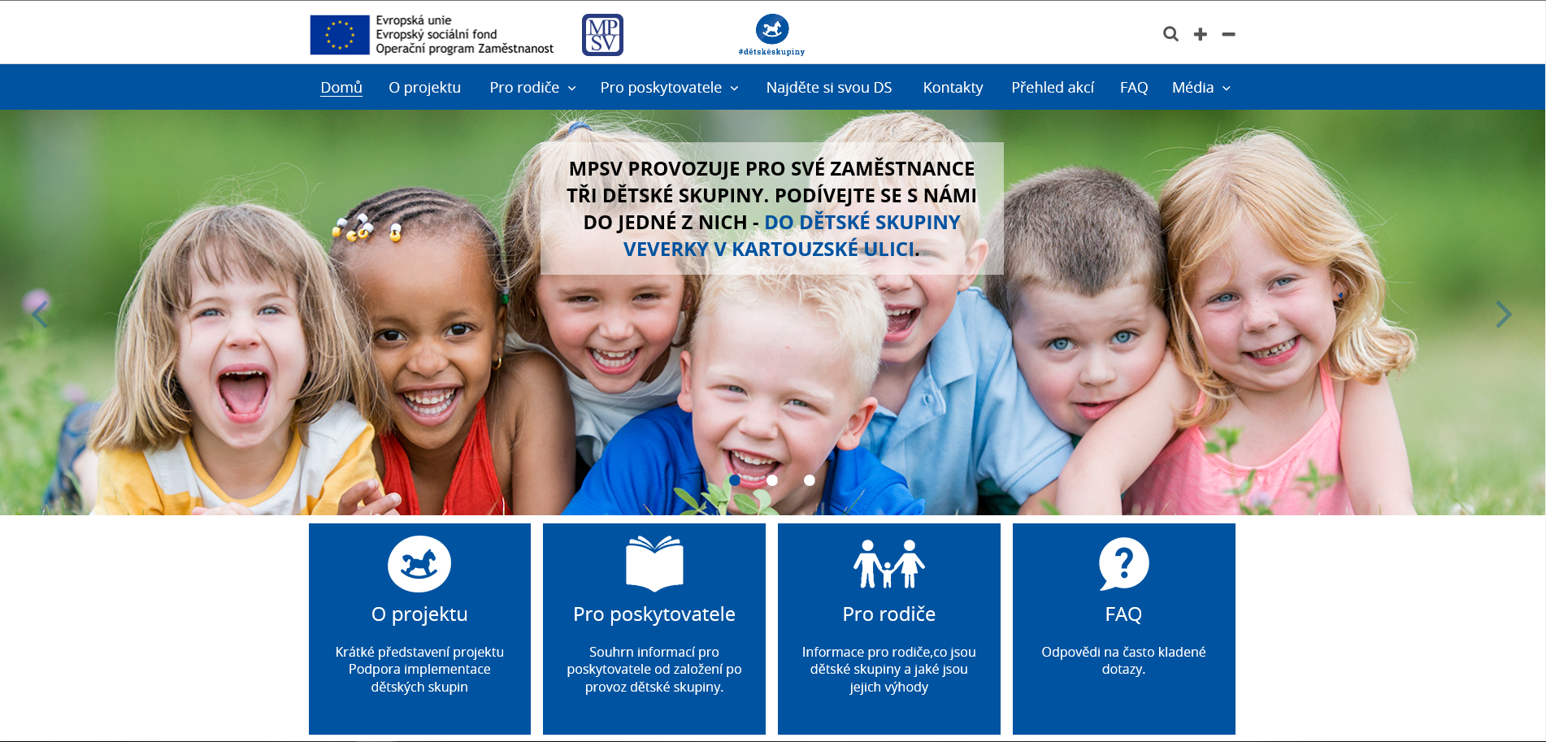
Webové stránky projektu PIDS
www.dsmpsv.cz

Slide 49
Rozcestník kontaktů
www.dsmpsv.cz/kontakty

Slide 50
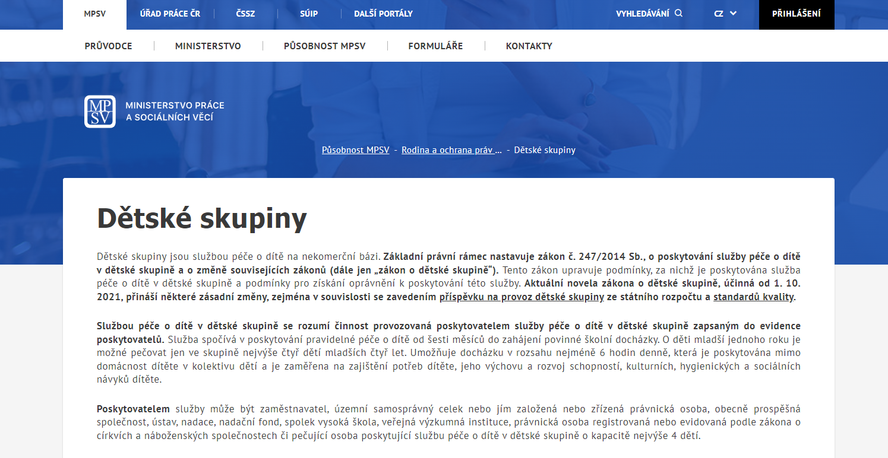
Děkujeme za pozornost
www.mpsv.cz/detske-skupiny

Slide 51
Jednotky a jednotkové náklady

Slide 52
Jednotky a jednotkové náklady
Přehled jednotek na podporu zařízení péče o děti
Aktivita | Název jednotky | Cena jednotky (2023) | Konstrukce jednotkového nákladu
Vytvoření dětské skupiny | Vytvořené místo v dětské skupině | 47 561,- Kč (bez DPH) nebo 56 241,- Kč (vč. DPH) | Náklady na vytvoření jednoho místa v dětské skupině
Provoz dětské skupiny | Obsazené místo v dětské skupině za půlden pro mladší děti | 253,71 Kč | Příspěvek na půlden provozu obsazeného místa/na stravování na obsazeném místě
 | Obsazené místo v dětské skupině za půlden pro starší děti | 149,24 Kč | 149,24 Kč
 | Stravování v dětské skupině za půlden pro mladší děti | 11,77 Kč | 11,77 Kč
 | Stravování v dětské skupině za půlden pro starší děti | 6,93 Kč | 6,93 Kč

Slide 53
Jednotky a jednotkové náklady
Vytvořené místo v zařízení péče o děti (DS)
podpora vzniku nové dětské skupiny dle zákona č. 247/2014 Sb., nikoli na rozšíření kapacity již existující dětské skupiny nebo na transformaci (přeměnu) existujícího zařízení péče o děti na dětskou skupinu dle zákona č. 247/2014 Sb.
Délka 1 – 12 měsíců
vytvořená místa tvoří kapacitu dětské skupiny
Na tuto fázi projektu jsou navázány jednotky:
„Vytvořené místo v dětské skupině“

Slide 54
Jednotky a jednotkové náklady
V jednotce je zahrnut příspěvek na:
pořízení vybavení, herních a didaktických potřeb
příprava provozu (energie, reklama, nájem apod.)
pořízení prostředků požárně bezpečnostního řešení
řízení projektové fáze zaměřené na vybudování dětské skupiny
Po skončení fáze vybudování je ověřován:
zápis do evidence poskytovatelů služby péče o dítě v dětské skupině dle zákona č. 247/2014 Sb., o poskytování služby péče o děti v dětské skupině
Pro každé místo musí existovat židle, prostor pro práci u stolu, postel/lehátko.
Kapacita uvedená v žádosti by měla odpovídat kapacitě uvedené v evidenci dětských skupin.

Slide 55
Jednotky a jednotkové náklady
Obecně platí, že tentýž žadatel může získat podporu z OPZ+ pouze jednou na vytvoření nové dětské skupiny ve shodných prostorách.
Z OPZ+ není možné podpořit vytvoření nové dětské skupiny v prostorách, ve kterých bylo v posledních 6 měsících před podáním žádosti o podporu provozováno jiné zařízení péče o děti bez ohledu na subjekt provozovatele.
Z OPZ+ není možné podpořit vytvoření nové dětské skupiny v prostorách, ve kterých bylo v posledních 12 měsících před podáním žádosti o podporu provozováno jiné zařízení péče o děti, jestliže bylo jeho vytvoření podpořeno z Operačního programu Zaměstnanost nebo z OPZ+, (ledaže jde o jiné prostory a zvýšení celkové kapacity na dané adrese)

Slide 56
Jednotky a jednotkové náklady
Provoz dětské skupiny
U výzvy č. 049 je délka aktivity “Provoz dětské skupiny“ je stanovena vždy na 12 měsíců.
1 r

Slide 57
Jednotky a jednotkové náklady
Obsazené místo v dětské skupině za půlden pro mladší/starší děti
Z hlediska věku dítěte, které obsazuje kapacitní místo, se rozlišují jednotky:
• Obsazené místo v dětské skupině za půlden pro mladší děti – určená pro děti ve věku od 6 měsíců do 31. srpna po dosažení 3. roku věku a
• Obsazené místo v dětské skupině za půlden pro starší děti – relevantní pro děti ve věku od 1. září po dosažení 3. roku věku do zahájení povinné školní docházky.
Pro účel vykazování je půlden obsazeného kapacitního místa stanoven jako alespoň 3 souvislé hodiny během provozního dne. V případě, že je kapacitní místo obsazeno alespoň 5 hodin během provozního dne (přičemž další hodiny po prvních třech již nemusí být souvislé), jsou dosaženy dva půldny.

Slide 58
Jednotky a jednotkové náklady
Obsazené místo v dětské skupině za půlden pro mladší/starší děti
Obsazenost se prokazuje na základě údajů ze smlouvy o péči uzavřené mezi poskytovatelem a rodičem dítěte, pokud jsou ve smlouvě o péči uvedeny dny a přesná doba, kdy dítě obsazuje kapacitní místo. Dítě obsazuje kapacitní místo v konkrétní dny a časové rozmezí uvedené ve smlouvě o péči i po dobu své nepřítomnosti. Celkový počet zapsaných dětí se smlouvou o péči s uvedenými dny a dobou obsazení nemůže být vyšší než kapacita.
Pokud ve smlouvě o péči nejsou uvedeny konkrétní dny a časové rozmezí, je příjemce povinen pro účely prokázání obsazenosti kapacitního místa doložit denní docházku dítěte.

Slide 59
Jednotky a jednotkové náklady
Stravování v dětské skupině za půlden pro mladší/starší děti
O jednotku není možné žádat samostatně, ale pouze vždy společně s jednotkami „Obsazené místo v dětské skupině za půlden pro mladší děti/ Obsazené místo v dětské skupině za půlden pro starší děti“. Dosažení jednotky dle věku dítěte je vyhodnocováno na základě smlouvy o poskytování služby péče o dítě v dětské skupině uzavřené mezi poskytovatelem a rodičem dítě – tedy musí být ve smlouvě uvedeno
Zajištění stravy nelze kombinovat (nelze mít např. oběd zajištěný provozovatelem a svačinu rodičem)
Z hlediska věku dítěte, na které je čerpána podpora na stravování, se rozlišují jednotky:
Stravování v dětské skupině za půlden pro mladší děti
Stravování v dětské skupině za půlden pro starší děti

Slide 60
Jednotky a jednotkové náklady
novinka
OPZ+
Navýšení jednotkových nákladů
Jedná se o pomocnou komponentu v MS2021+ určenou výhradně pro navýšení jednotkových nákladů jednotek v aktivitě „Provoz dětské skupiny“ v průběhu realizace projektu v závislosti na vyhlášení částek jednotkových nákladů pro daný rok
Maximálně ve výši 30% celkových způsobilých výdajů na aktivitu Provoz dětské skupiny
Žádosti o změnu v průběhu realizace projektu

Slide 61
Parametry dětských skupin podpořených z opz+

Slide 62
Vymezení služby péče o dítě
Vymezení služby péče o dítě
Pečující osoba
Hygienické požadavky na prostor a provoz, Stravování
Evidence dětí
Omezení týkající se rodičů
Kapacita dětské skupiny, vnitřní pravidla zařízení a plán výchovy a péče
Vše je uvedeno ve „Specifické části pravidel pro žadatele a příjemce v rámci OPZ+ pro projekty s jednotkovými náklady zaměřené na podporu dětských skupin

Slide 63
Vymezení služby péče o dítě – omezení týkající se rodičů
Do DS smí docházet pouze děti, jejichž rodičům umístění dítěte do podpořené dětské skupiny pomůže s jejich uplatněním na trhu práce.
Minimálně jeden z rodičů je zaměstnán, nebo vykonává podnikatelskou činnost, nebo studuje, nebo pokud je nezaměstnaný, tak si zaměstnání hledá (registrace na ÚP).
Podmínka musí být splněna po celou dobu docházky dítěte do dětské skupiny.
Podmínku lze naplnit i tak, že je rodič registrován na ÚP (jako uchazeč, nikoliv zájemce!)
Podmínky platí i pro rodiče dětí uprchlíků z Ukrajiny

Slide 64
Vymezení služby péče o dítě – omezení týkající se rodičů
Žadatel v žádosti o podporu uvede, zda se jedná o dětskou skupinu, do které mohou své děti umisťovat pouze zaměstnanci určitého subjektu či subjektů (příjemce a jeho projektoví partneři), anebo o dětskou skupinu, která své služby poskytují široké veřejnosti. V průběhu realizace projektu není možné tento parametr změnit.
DS pro veřejnost x podniková DS

Slide 65
Vymezení služby péče o dítě – omezení týkající se rodičů
1) dětské skupiny pro veřejnost
Doklad u zaměstnaného rodiče: dokument o pracovněprávním vztahu (potvrzení zaměstnavatele o existenci pracovněprávního vztahu, pracovní smlouva, dohoda o pracovní činnosti, dohoda o provedení práce).
Doklad u rodiče vykonávajícího podnikatelskou činnost: čestné prohlášení rodiče o povinnosti platit zálohy na pojistném na důchodové pojištění a příspěvek na státní politiku zaměstnanosti
Doklad u nezaměstnaného rodiče: potvrzení z úřadu práce o zařazení v evidenci uchazečů o zaměstnání.
Doklad u rodiče, který je žákem či studentem: potvrzení školy o denní formě studia.
novinka
OPZ+

Slide 66
Vymezení služby péče o dítě – omezení týkající se rodičů
2) podniková dětská skupina
provozovatelem je zaměstnavatel rodiče: dokladem je dokument dokládající pracovněprávní vztah rodiče (pracovní smlouva, dohoda o pracovní činnosti, dohoda o provedení práce).
provozovatel poskytuje službu na základě partnerství uzavřené se zaměstnavatelem rodiče, kde je uveden:
souhlas s poskytováním služby péče o dítě v dětské skupině,
informace o pracovněprávním vztahu rodiče k danému zaměstnavateli.
Výjimka pro rodiče dítěte s dočasnou ochranou: provozovatel nemusí být jejich zaměstnavatelem

Slide 67
Pečující osoby
Pečující osoba musí mít pracovněprávní vztah k provozovateli
Poskytovatel je po celou dobu provozu dětské skupiny povinen zajistit při poskytování služby péče o dítě v dětské skupině, aby činnost, kterou se uskutečňuje výchova a péče o dítě, byla vykonávána alespoň jednou pečující osobou s odbornou způsobilostí podle § 5 odst. 4 písm. a), e) nebo f) zákona č. 247/2014 Sb.
Bez ohledu na režim/typ podporované dětské skupiny platí, že pro:
DS s kapacitou nejvíce 6 dětí je minimální počet pečujících osob 1
DS s kapacitou 7 až 12 dětí je minimální počet pečujících osob 2
DS s kapacitou 13 až 24 dětí je minimální počet pečujících osob 3.
Povinnost mít uzavřeny pracovněprávní vztahy minimálně v objemu úvazků odpovídajícím kapacitě DS (např. pro DS s kapacitou 12 min. 2,0 úvazků)

Slide 68
Pečující osoby
Příjemce je povinen doložit splnění kvalifikačních předpokladů pečujících osob. Plná svéprávnost se dokládá existencí pracovněprávního vztahu pečující osoby k provozovateli dětské skupiny (tj. pracovní smlouvou, dohodou o pracovní činnosti, nebo dohodou o provedení práce).
Dokladem o zdravotní způsobilosti je lékařský posudek o zdravotní způsobilosti k výkonu práce péče o děti s platností 2 roky ode dne jeho vystavení. Lékařský posudek musí být vystaven nejpozději v den, kdy pečující osoba zahájila svou činnost jakožto pečující osoba.
Bezúhonnost je doložena výpisem z Rejstříku trestů pro každou pečující osobu. Výpis z Rejstříku trestů nesmí být starší než 3 měsíce před datem, kdy pečující osoba zahájila svou činnost jakožto pečující osoba.
Dokladem o odborné způsobilosti je dokument dokládající dosažené vzdělávání/kvalifikaci pečující osoby.

Slide 69
Zastropování poplatků od rodičů
novinka
OPZ+
Mladší děti
od 6 měsíců do 31. 8. po dosažení 3. roku věku
Max. 4 720 Kč / měsíc
Starší děti
Od 1. 9. po dosažení 3. roku věku do zahájení povinné školní docházky
Max. 5 760 / měsíc
Rozdíl oproti podmínkám státního příspěvku, kde pro starší děti strop není, ale používá se režim de minimis pro SOHZ – pro DS v OPZ+ toto neplatí! Proto strop i u starších dětí.

Slide 70
Veřejná podpora
Informace o podmínkách veřejné podpory
Poskytnutí podpory z OPZ+ pro projekty na základě této výzvy může zakládat jen podporu de minimis.
Pouze u projektů, které neposkytují službu péče o děti pro veřejnost (tzn. u podnikových DS)
Informace o veřejné podpoře (včetně podpory de minimis) jsou k dispozici v Obecné části pravidel pro žadatele a příjemce v rámci Operačního programu Zaměstnanost plus.

Slide 71
Finanční řízení projektů

Slide 72
princip jednotkových cen a Účetnictví projektu
Způsobilé výdaje nejsou dokladovány účetními doklady.
Není potřeba samostatného bankovního účtu.
Dle zákona o DS je však poskytovatel povinen vést účetní záznamy týkající se poskytování služby péče o dítě v DS odděleně od ostatních účetních záznamů
Výše způsobilých výdajů se počítá na základě počtu dosažených jednotek a k nim stanovených jednotkových nákladů.
Pokud bylo jednotek dosaženo v době realizace projektu, má se za to, že také výdaje jsou z hlediska času způsobilé.

Slide 73
dvojí financování
Příjemce není oprávněn čerpat prostředky na aktivity projektu z jiných finančních nástrojů EU, národních programů či programů územních samospráv.
Např.:
Podporu z OPZ+ není možné kombinovat s čerpáním příspěvku na provoz dětské skupiny ze státního rozpočtu dle § 20a – 20l zákona č. 247/2014 Sb.
Není možné čerpat příspěvky na zřízení nebo vyhrazení společensky účelného pracovního místa, které poskytuje Úřad práce ČR.
Není možná ani kombinace aktivity Vytvoření s podporou na vybudování DS z NPO, IROP apod.
Riziko dvojího financování i u mimořádných dotačních titulů (např. dotace na dočasné aktivity na podporu rodin z Ukrajiny s dětmi – zákaz čerpání podpory personálních kapacit pro DS s cizinci s dočasnou ochranou)

Slide 74
příjmy
Příjemce (ani případní partneři) nemají povinnost vést účetnictví či daňovou evidenci projektu tak, aby případné projektové příjmy byly vedeny s jednoznačnou vazbou na projekt. Případné příjmy se pro účely OPZ+, obdobně jako výdaje, nedokládají a příjemce nemá povinnost o nich poskytovatele informovat.
(netýká se pravidla o maximální výši poplatků od rodičů, které je nutné dodržovat a ŘO je ověřuje)

Slide 75
Zálohové financování (ex ante)
Příjemci je za podmínky odpovídajícího průběžného prokazování dosažených jednotek poskytována podpora zálohově, tj. před dosažením jednotky ze strany příjemce, a to až do výše 100 % schválené podpory z prostředků OPZ+:
Projekty s celkovými způsobilými výdaji do 5 mil. Kč:
Příjemcům, jejichž celkový rozpočet nepřesáhne 5 mil. Kč, je poskytnuta jedna zálohová platba ve výši 100 % způsobilých výdajů projektu. Výše zálohové platby vychází z počtu jednotek, které mají být dosaženy v průběhu realizace projektu, a jejich jednotkových nákladů.
novinka
OPZ+

Slide 76
Zálohové financování (ex ante)
novinka
OPZ+
Projekty s celkovými způsobilými výdaji nad 5 mil. Kč:
Výše první zálohové platby vychází z předpokládaného počtu jednotek a jejich jednotkových nákladů, které mají být dosaženy během období od zahájení realizace projektu až do konce 2. měsíce následujícího po nejzazším termínu pro předložení první zprávy o realizaci. Přesná výše zálohy je stanovena v právním aktu.
Výše 1. zálohy smí dosáhnout nejvýše 30 % způsobilých výdajů projektu, další zálohové platby ve výši vyúčtování.

Slide 77
Zálohové financování (ex ante)
CZV do 5 mil. Kč
CZV nad 5 mil. Kč
1. záloha | 100% CZV
1. monitorovací období | Vytvoření + 1. měsíc provozu
2. monitorovací období | 2. - 12. měsíc provozu
1. záloha | 30% CZV
1. monitorovací období | Vytvoření + 1. měsíc provozu*
2. monitorovací období | 2. - 4. měsíc provozu*
3. monitorovací období | 5. - 8. měsíc provozu*
4. monitorovací období | 9. - 12. měsíc provozu*
* záloha = vyúčtování
Z důvodu limitu stanoveného v metodickém pokynu pro finanční toky spolufinancované z evropských fondů u projektů nad 5 mil. Kč není možné držet zálohy vyšší než 30% CZV projektu – pro zajištění plynulého čerpání dotace u projektů nad 5 mil. Kč 4 monitorovací období (4xZoR)

Slide 78
Ex post financování (OSS a jejich SPO)
Pro všechny projekty financované ex post (bez ohledu na CZV projektu) platí:
Bez zálohové platby
1. monitorovací období | Vytvoření + 1. měsíc provozu
2. monitorovací období | 2. - 12. měsíc provozu

Slide 79
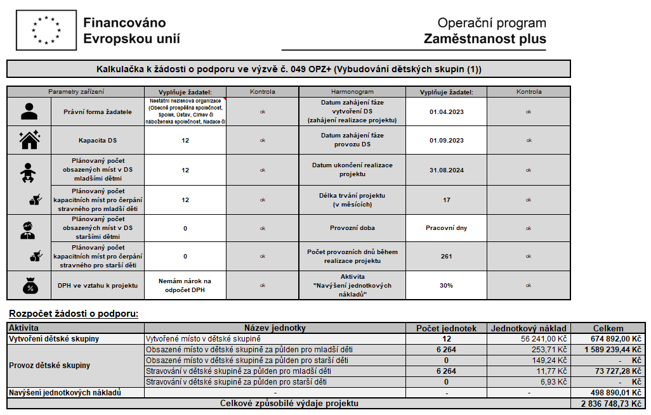
Kalkulačka k žádosti o podporu

Slide 80
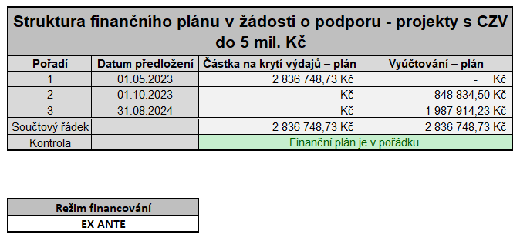
Kalkulačka k žádosti o podporu

Slide 81
Informační systém konečného příjemce

Slide 82
Postup při podávání žádosti
Zřízení elektronického podpisu a datové schránky
Registrace do systému IS KP2021+ https://iskp21.mssf.cz/ - registrace NIA (Národní identitní autorita) slouží pro identifikaci a autentizaci registrovaných osob. Umožňuje zaručené prokazovaní totožnosti při přihlašování k online službám. V rámci OPZ+ je toto preferovaná varianta registrace do IS KP21+
Vyplnění elektronické verze žádosti
Finalizace elektronické verze žádosti
Odeslání elektronické verze žádosti

Slide 83
Postup při podávání žádosti
Šablona žádosti v ISKP21+ – Částečně předvyplněná
záložka Projekt – je nutné doplnit anotaci a základní informace
záložka Popis projektu – část se plní automaticky, část musí žadatel doplnit (tam, kde je to relevantní)
Záložka Subjekty projektu – Adresy- je nutné doplnit adresu oficiální (sídlo organizace) a adresu místa realizace (stěžejní pro řazení do skupin alokací)
Podle Pokynů vyplnit všechny relevantní záložky

Slide 84
POSTUP PŘI PODÁVÁNÍ ŽÁDOSTI
Nezapomenout přílohy! :
podle typu žadatele:
Žadatel o podporu, který je evidující osobou podle zákona č. 37/2021 Sb., o evidenci skutečných majitelů, musí dodat údaje o svém skutečném majiteli, a to ve formě úplného výpisu platných údajů a údajů, které byly vymazány bez náhrady nebo s nahrazením novými údaji, který přiloží k žádosti o podporu.
Žadatel o podporu, který je obchodní společností či družstvem a jehož majetek je vložen nebo částečně vložen do svěřenského fondu, je povinen doložit k žádosti o podporu statut tohoto svěřenského fondu.

Slide 85
Postup při podávání žádosti
POZOR! Veškeré žádosti se zasílají jen v elektronické podobě prostřednictvím IS KP21+

Slide 86
Postup při podávání žádosti
Jak poznáte, že žádost je podána na ŘO?
Stav žádosti je zaregistrovaná
Je přiděleno registrační číslo projektu CZ.03.1.51/0.0/0.0/23_49/0001234
Podepsaná žádost

Slide 87
Elektronický podpis
Elektronický podpis pro účely MPSV = kvalifikovaný certifikát
Platnost 1 rok
Poskytovatelé:
PostSignum České pošty (Czech Point)
První certifikační autorita
eIdentity

Slide 88
Elektronický podpis
Co mám požadovat?
Kvalifikovaný osobní certifikát:
Slouží zejména pro komunikaci se státní správou.
Identifikátor klienta MPSV:
Jedná se o číslo přidělované MPSV, které jednoznačně identifikuje osobu.
Zveřejnění certifikátu:
Veřejná část certifikátu bude přístupná uživatelům ke stažení ze stránek PostSignum, např. z důvodu ověření.
Uzavření na dobu neurčitou:
Certifikát bude třeba i při komunikaci s MPSV z pozice příjemce dotace.

Slide 89
Plná moc
Podepisovat žádost může i zplnomocněná osoba:
elektronická plná moc – zmocnitel podepíše plnou moc přímo v aplikaci IS KP21+ a zmocněnec, který je na základě plné moci zmocněn k nějakému úkonu, přímo v IS KP21+ potvrdí svým elektronickým podpisem přijetí této plné moci. Podpisy se připojují k souboru, který je třeba vložit do IS KP21+ na záznamu plné moci;
úředně/notářsky ověřená papírová plná moc – plnou moc v listinné podobě s úředně/notářsky ověřeným podpisem zmocnitele žadatel naskenuje a vloží k záznamu plné moci v IS KP21+. V IS KP21+ zmocněnec potvrdí připojením svého elektronického podpisu k vloženému dokumentu správnost a přijetí této plné moci. Žadatel musí originál papírové plné moci archivovat a na vyžádání jej ŘO poskytnout. Papírovou plnou mocí může být také vnitřní dokument organizace, ze kterého vyplývá, že organizaci je oprávněn zastupovat např. řídicí pracovník na určité pozici (ze strany zmocnitele postačuje podpis na listině, soubor vložený do IS KP21+ podepisuje elektronicky zmocněnec). ŘO vyžaduje autorizovanou konverzi vnitřního dokumentu organizace do podoby souboru, který se přikládá k záznamu plné moci. Záznam plné moci v IS KP21+ podepisuje elektronicky pouze zmocněnec.

Slide 90
Plná moc
Plná moc musí být vložena do záložky Plné moci v ISKP21+!
K dispozici metodika Obecné pokyny k ovládání ISKP21+ a ke komunikaci s technickou podporou OPZ+ https://www.esfcr.cz/formulare-a-pokyny-potrebne-v-ramci-pripravy-zadosti-o-podporu-opz-plus/-/dokument/18398046 - kapitola týkající se plných mocí

Slide 91
Plná moc – nejčastější chyby

Slide 92
Monitorovací Indikátory v žádosti o podporu
500 010 (kapacita), 600 000 (min. kapacita), 501 100 (min. kapacita)
501 202, 679 001, 101 060 – nepovinná hodnota (může být „0“)
Všechny MI – datum dosažení cílové hodnoty (konec projektu)
Všechny MI – popis (nesmí být – nesledujeme X nerelevantní) – např. doplnit: Hodnota indikátoru nyní nelze stanovit, budeme sledovat v průběhu projektu.
Případná úprava je možná před Právním aktem (PM zašle návrh úpravy)

Slide 93
Podpora uživatelů ISKP21+
Žadatel/příjemce: Pokyny k vyplnění žádosti – pod odkazem je k dispozici dokument s návody
V případě technických problémů v IS KP21+ využijte komunikační nástroj, který naleznete na stránkách www.esfcr.cz. Po kliknutí na žlutý symbol "HOTLINE" zvolíte "Technická podpora uživatelům OPZ+" a můžete odeslat svůj dotaz přes tlačítko "Přidat otázku". Pro tento způsob komunikace je nutné mít registraci na portálu www.esfcr.cz. (dotazy k rozpracovaným žádostem identifikovat s využitím tzv. HASH kódu, který je na záložce Identifikace operace)

Slide 94
Dokumenty

Slide 95
pravidla pro žadatele / příjemce
Obecná část pravidel pro žadatele a příjemce v OPZ+
Specifická část pravidel pro žadatele a příjemce v rámci OPZ+ pro projekty s jednotkovými náklady zaměřené na podporu dětských skupin
Obecné pokyny k ovládání IS KP21+ a ke komunikaci s technickou podporou
Pokyny k vyplnění žádosti o podporu v IS KP21+ pro projekty s jednotkovými náklady zaměřené na podporu dětských skupin
https://www.esfcr.cz/dokumenty-opz-plus

Slide 96
ESF+ Fórum
ESF+ Fórum je určeno pro :
Aktuality – informace pro žadatele/příjemce
dotazy + diskusi
FAQ, typové situace
kalkulačka projektu, prezentace ze seminářů apod.
https://www.esfcr.cz/klub-vyzev-na-detske-skupiny-opz-plus

Slide 97
kontakty
Mgr. Iva Sotolářová iva.sotolarova@mpsv.cz
Mgr. Jan Živec jan.zivec@mpsv.cz
Mgr. Linda Prokešová linda.prokesova@mpsv.cz
PhDr. Marie Halatová marie.halatova1@mpsv.cz
Děkujeme Vám za pozornost a těšíme se na spolupráci

